Slide 1
Textos Dramático
Departamento de Lenguaje y Comunicación kra/2011
____________________________________________________________________________
Quintos Básicos

Slide 2
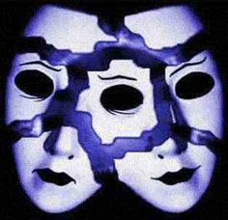
Concepto texto dramático
En el género dramático están todas aquellas obras en las que desaparece el narrador y sólo aparecen los personajes que hablan entre sí, sin ninguna intermediación.
En el género dramático, el diálogo es su principal característica.

Slide 3
Elementos del texto dramático
Dramaturgo
Personajes
Diálogos
Acotaciones

Slide 4
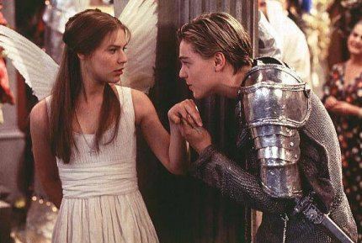
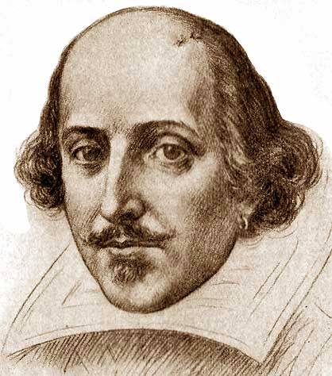
Elementos del texto dramático
Dramaturgo: es el autor que escribe una obra. Cuando se trata de una obra dramática, lo llamaremos dramaturgo, quien a través de su obra nos muestra su manera de ver y de sentir un aspecto de la sociedad.
William Shakespeare:
- Romeo y Julieta
- Hamblet

Slide 5
Elementos del texto dramático
Personajes: quien realiza la acción dramática y viene definido por lo que hace (la tarea) y por cómo lo hace (los actos físicos) y caracterizado por una serie de atributos (nombre, edad, rasgos físicos, rasgos de carácter, situación y clase social, historia personal, código de valores, relaciones con los otros personajes, etc.). El personaje es ante todo acción viviente y hablante.

Slide 6
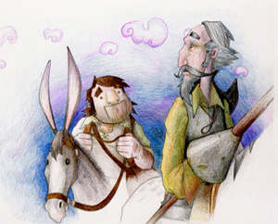
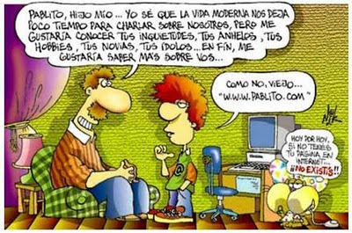
Elementos del texto dramático
Dialogo: La forma por excelencia que adopta la palabra en el teatro es el diálogo, es decir, la de una conversación ficcional entre dos o más personas dramáticas.

Slide 7
Elementos del texto dramático
Acotaciones: indicaciones del dramaturgo para dirigir a los actores y descripciones de los cambios de escenario, movimientos, gestos, etc.

Slide 8
Personajes
EL ACOMODADOR
¿Le afectó mucho la película?
ARTURO
No, incluso creo que ni siquiera la vi. (saca una pequeña botella de alcohol) Tome sírvase.
EL ACOMODADOR
No bebo, gracias....
ARTURO
Mire, no crea que todos los que vienen miran la pantalla, la ven, si, pero a veces uno viene por el silencio, para pensar, como ir a una iglesia que está obscura, entiende (toma otro sorbo). Y siguen cerrando los cines.
Diálogos
Acotaciones

Slide 9
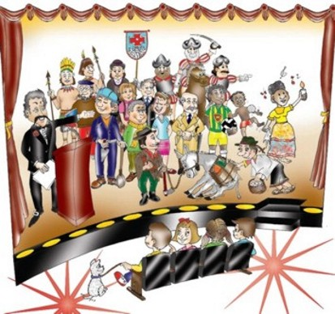
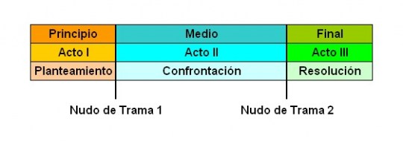
Presentación del conflicto
Desarrollo del conflicto
Desenlace
Estructura interna de una obra dramática

Slide 10
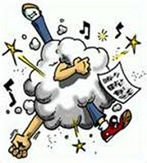
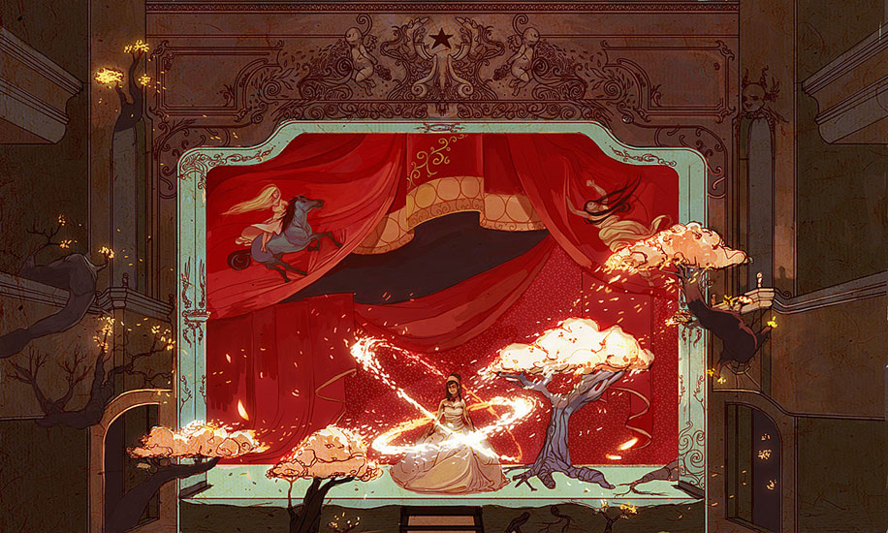
Estructura interna de una obra dramática
a) Presentación del conflicto dramático (tensión entre dos fuerzas: una protagonista y una antagonista).

Slide 11
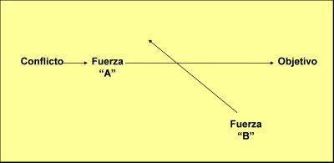
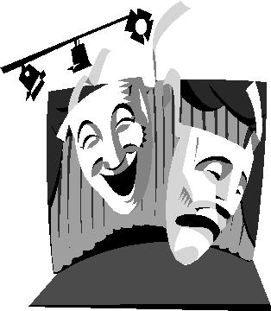
Estructura interna de una obra dramática
b) Desarrollo del conflicto: serie de acontecimientos desarrollados en función del comportamiento de los personajes: sus acciones y modificaciones sicológicas y morales, hasta el clímax (momento de mayor tensión donde se enfrentan las fuerzas).

Slide 12
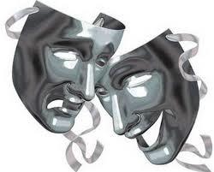
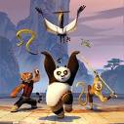
Estructura interna de una obra dramática
c) Desenlace (resolución del conflicto, una fuerza es derrotada y desaparece).

Slide 13
Las obras dramáticas están estructuradas sobre la base de unidades mínimas que orientan la representación.
Estructura externa de una obra dramática
Acto
Escena
Cuadro
Mutis

Slide 14
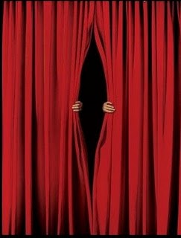
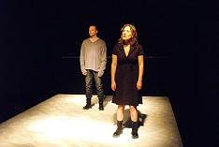
Estructura de una obra dramática externa
1.- El acto es la unidad de mayor duración, determinada por la caída del telón o el escurecimineto del escenario.

Slide 15
Estructura de una obra dramática externa
2.- La escena, es un fragmento del acto, está marcado por la entrada o salida de un personaje.

Slide 16
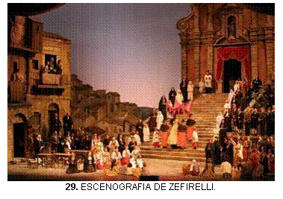
Estructura de una obra dramática externa
3.- El cuadro, la ambientación física dada por la escenografía.

Slide 17
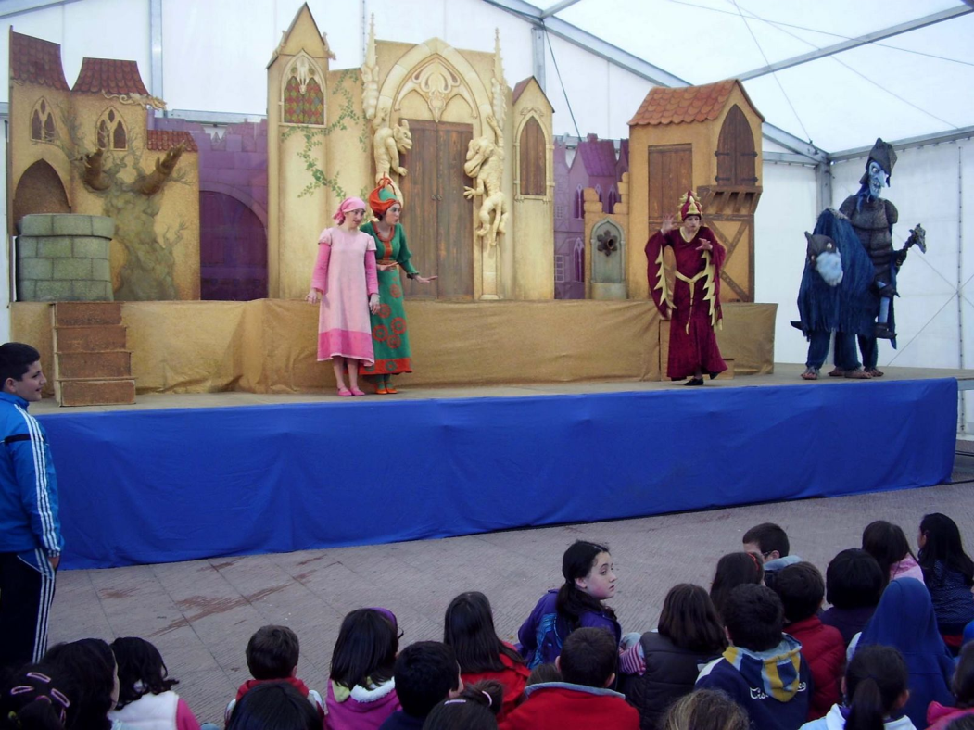
Estructura de una obra dramática externa
Mutis: Voz que se usa en el teatro para hacer que un actor se retire de la escena.

Slide 18
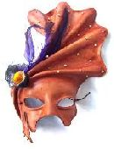
Función apelativa
Pues bien, estamos en presencia de la función apelativa o conativa cuando el mensaje está dirigido al oyente en forma de orden, mandato, exhortación, requerimiento o, simplemente, con el propósito de llamar su atención.
Esta función que aparece fundamentalmente en reglamentos, recetas, órdenes, peticiones, textos dramáticos, etc., es la que pide, entrega normas, ordena, sugiere y averigua, entre otras cosas.
Ejemplo:
Es indudable que la forma como nos expresamos condiciona al oyente :
“ ¿ No quieres ir a cine conmigo ?”,
“ te suplico, por favor, que no regreses ”

